Slide 1
Komunikacijski
sustavi i mreže
5. Sustavi
5.9.4. Promet telekomunikacijskim sustavom
25.01.2007

Slide 2
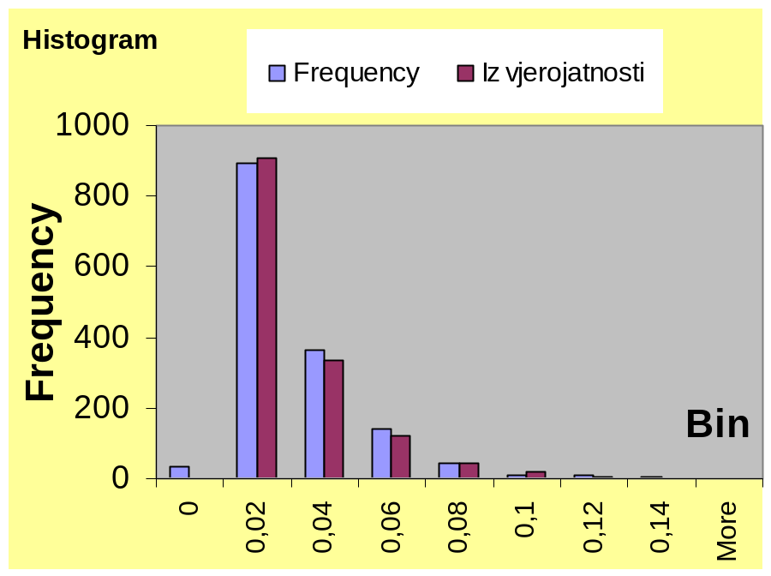
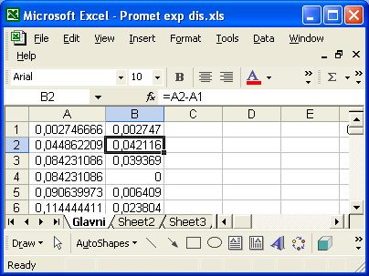
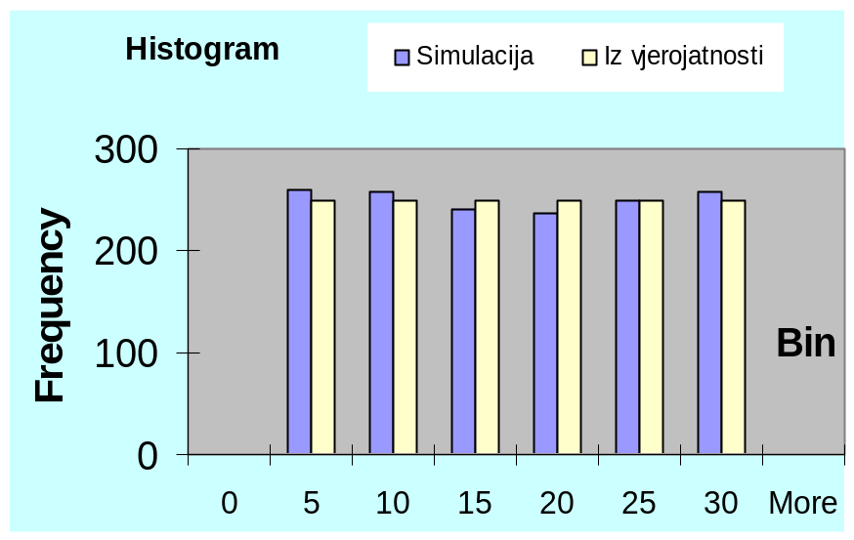
Međudolazna vremena
1500 klijenata, međusobno neovisno, pristupa sustavu posluživanja tijekom 30 minuta. Sortirano po rastućim vrijednostima.
Eksponencijalna razdioba međudolaznih vremena
f(t)=λ·e^{-λ·t}
λ=1500/30=50
Ravnomjerna razdioba ulaza u sustav posluživanja

Slide 3
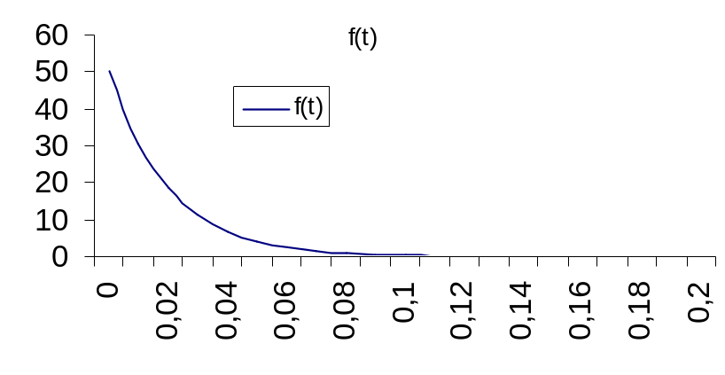
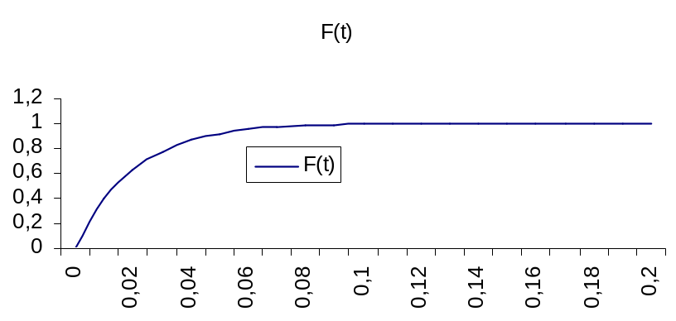
5.9.4. Promet telekomunikacijskim sustavom:
Eksponencijalna razdioba međudolaznih vremena.
Gustoća razdiobe:
f(t)=λ·e^{-λ·t}
i kumulativna razdioba:
F(τ)=1-e^{-λ·τ}
Što za posluživanje praktično znači F(τ)?
Vjerojatnost da je međudolazno vrijeme manje od nekoga τ ????
Što bi τ moglo biti u TS-u ????
Što ako poslužitelj ima više, n kanala?

Slide 4
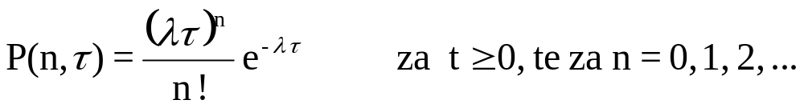
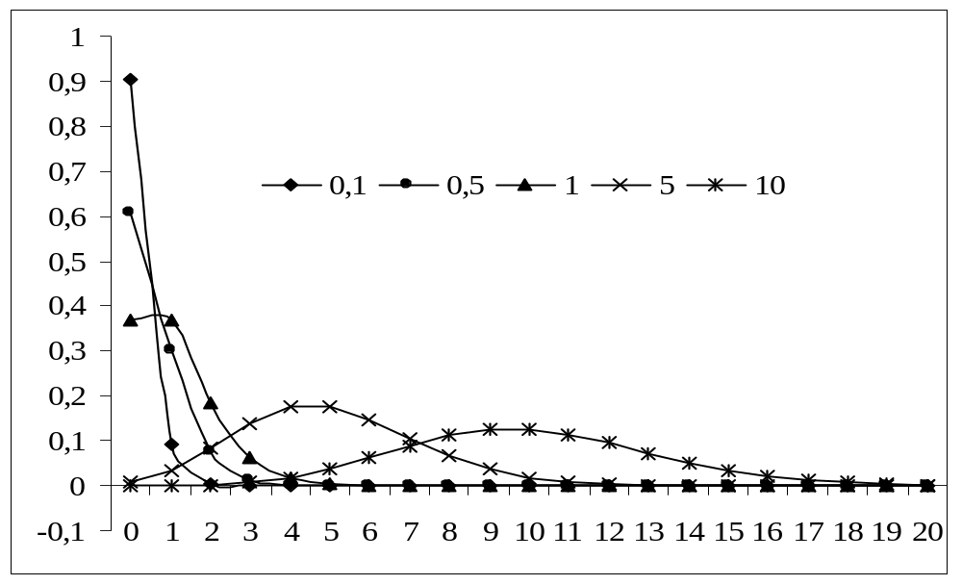
5.9.4. Promet telekomunikacijskim sustavom:
Poissonova razdioba
λ
n
Grafovi Poissonove razdiobe za λ = 0,1; 0,5; 1; 5 i 10

Slide 5
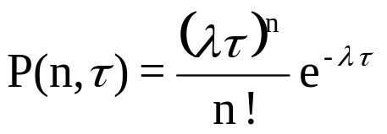
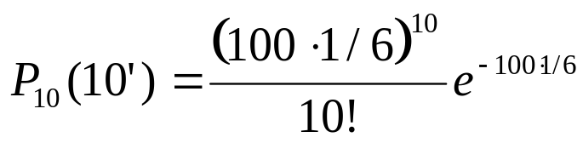
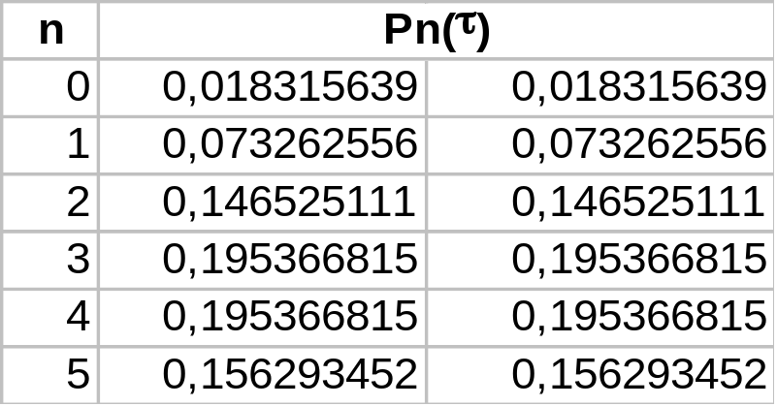
5.9.4. Promet telekomunikacijskim sustavom:
3.1.3. Intenzitet ulazaka klijenata u sustav posluživanja je λ = 100 [1/h].
Koja je vjerojatnost da se u vremenskom intervalu od τ=10' pojavi n=10 klijenata?
Koja je vjerojatnost da se formira rep čekanja, ako posluživanje traje t_{S}=2,4', a poslužitelja je m=6?
Za n = 10 i λ = 100 [1/h] i τ =10'/60' = 1/6, dobijemo:
P₁₀(10') = 0,0263
P_{>5}(2,4') = 1 - [P₀(2,4')+ P₁(2,4')+ P₂(2,4')+ P₃(2,4')+ P₄(2,4')+ P₅(2,4')]
Vjerojatnost nastanka repa je P>5(2,4') = 1 - 0,785 = 0,215
Kako računati!?
Σ 0,785130387

